Slide 1

Comprendre le jeu de données Vélib'
Presenter par: Ghofrane Ben Romdhane

Slide 2





Architecture du projet
Source de données
Plateforme
Moteur
API Open Data / Fichiers JSON
Databricks Community Edition
Apache Spark (via Databricks)
Stockage
Delta Lake (sur DBFS)
Notre projet s'appuie sur une architecture robuste pour le traitement et l'analyse des données Vélib'. Nous utilisons l'API Open Data pour l'ingestion, Databricks Community Edition comme environnement de développement, et Apache Spark pour la puissance de calcul. Le stockage est géré par Delta Lake, offrant des fonctionnalités avancées pour la fiabilité des données.

Slide 3
Databricks vs Hadoop : Notre choix stratégique
Hadoop
Databricks
Configuration complexe
Spark pré-configuré
Fortement axé sur MapReduce
Basé sur le cloud
Courbe d'apprentissage élevée
Interface notebook intuitive
Moins adapté au prototypage rapide
Idéal pour le développement rapide et la collaboration
Le choix de Databricks a été stratégique pour ce projet. Contrairement à Hadoop, Databricks offre un environnement Spark clé en main. Cette facilité d'accès et ses capacités collaboratives accélèrent considérablement le développement et l'itération des analyses.

Slide 4




Étape 1 – Ingestion et nettoyage des données
Lecture JSON
Utilisation de
spark.read.json()
pour importer les données brutes de station_information.json.
Aplatissement de la structure
Application de
explode()
pour désimbriquer les structures JSON complexes et créer des enregistrements plats.
Sélection et typage
Extraction et typage des champs essentiels : station_id, lat, lon, et capacity pour une analyse cohérente.
La première étape cruciale consiste à préparer les données. Nous lisons le fichier JSON dans un DataFrame Spark, puis on rend les données plus accessibles. Enfin, nous sélectionnons et castons les champs pertinents, garantissant ainsi la qualité et l'uniformité des informations pour les étapes ultérieures.

Slide 5



Étape 2 – Stockage avec Delta Lake
Application de schéma
Voyage dans le temps
Garantit la cohérence des types de données et prévient les corruptions.
Permet de revenir à des versions antérieures des données pour l'audit et la reproduction.
Support Spark SQL
Intégration native avec Spark SQL pour des requêtes optimisées et une gestion facilitée.
Après le nettoyage, le DataFrame est sauvegardé sous forme de table Delta via la commande
saveAsTable()

Slide 6
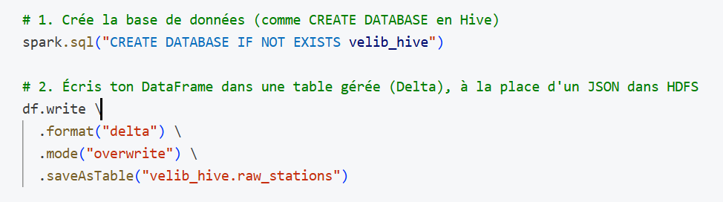

Slide 7
Étape 3 – Requêtes avec Spark SQL
Commande SQL
Description
SELECT station_id, name, capacity FROM velib_hive.raw_stations
Sélectionne l'identifiant, le nom et la capacité des stations depuis la table Delta.
SELECT count(*) FROM velib_hive.raw_stations WHERE capacity > 50
Compte le nombre de stations avec une capacité supérieure à 50 vélos.
SELECT AVG(capacity) FROM velib_hive.raw_stations
Calcule la capacité moyenne des stations Vélib'.
Spark SQL est un outil puissant pour interroger la table Delta. Il permet d'effectuer des opérations complexes de filtrage, d'agrégation et de génération de rapports directement sur les données stockées. Sa syntaxe familière pour les utilisateurs SQL facilite l'exploration et l'analyse des informations sur les stations Vélib'.

Slide 8
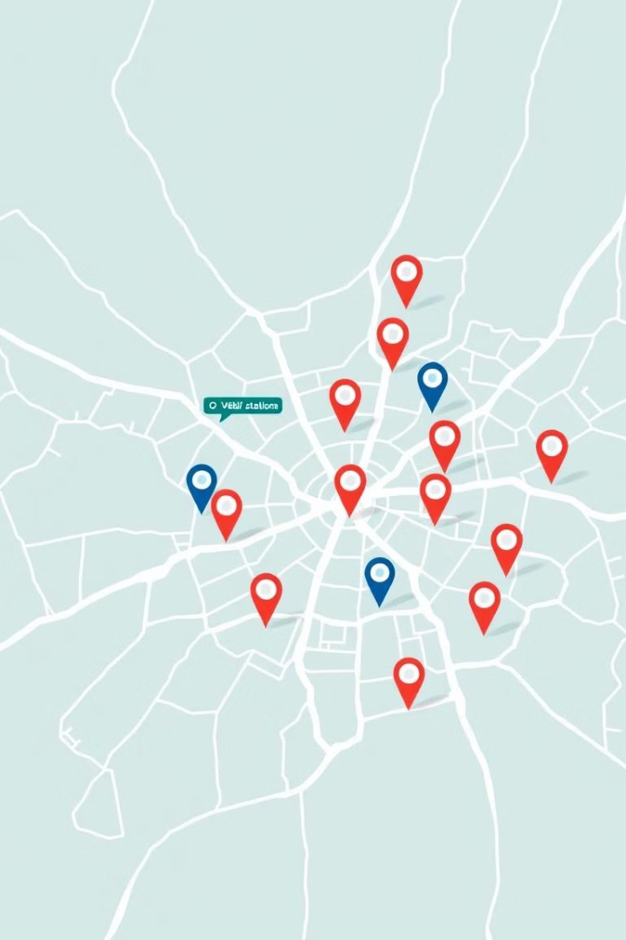
Étape 4 – Visualisation cartographique avec Folium
1
Initialisation de la carte
Création d'un objet carte Folium centré sur Paris.
2
Ajout de marqueurs
Placement de marqueurs pour chaque station de vélo.
3
Info-bulles interactives
Intégration de popups affichant les détails des stations.
4
Export HTML
Sauvegarde de la carte interactive en fichier HTML.
Pour rendre les données géospatiales intelligibles, nous utilisons Folium, une bibliothèque Python qui encapsule Leaflet.js. Elle nous permet de générer des cartes interactives directement à partir des données de latitude et longitude des stations. Chaque marqueur sur la carte est doté d'une info-bulle affichant le nom et la capacité de la station, offrant une expérience utilisateur riche.

Slide 9
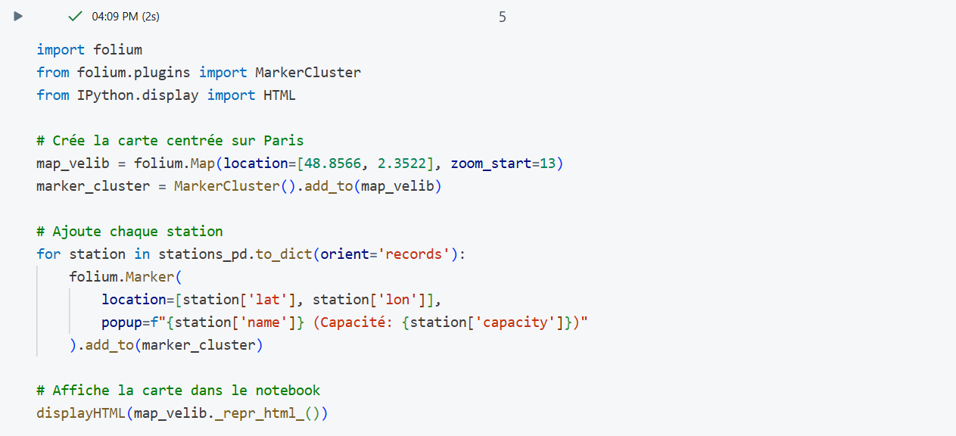

Slide 10
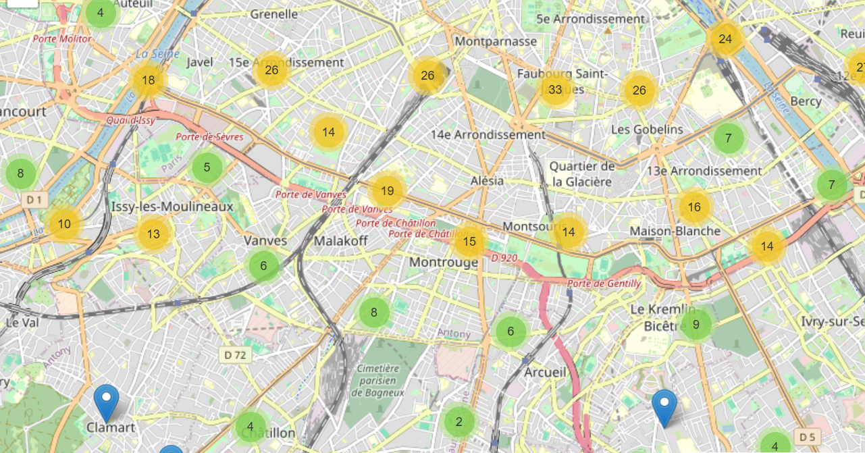

Slide 11
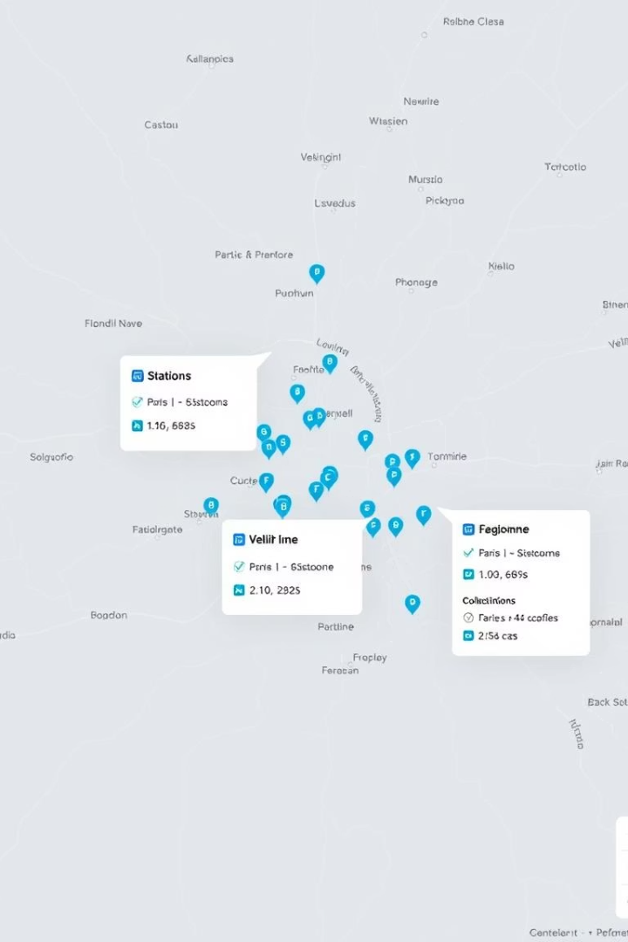
Résultat : Carte interactive des stations
Le produit final est une carte interactive qui visualise la distribution des stations Vélib' à travers Paris. Les utilisateurs peuvent zoomer, se déplacer et cliquer sur les marqueurs pour obtenir des informations détaillées sur chaque station, y compris son nom et sa capacité. Cette approche intuitive facilite la compréhension de l'infrastructure Vélib' et peut aider à identifier les zones à forte ou faible densité de stations.
Cette carte interactive est un outil précieux pour les urbanistes et les opérateurs de services de mobilité, leur permettant d'analyser l'accessibilité et la demande, et d'optimiser le déploiement des ressources Vélib' à l'échelle de la ville.

Slide 12
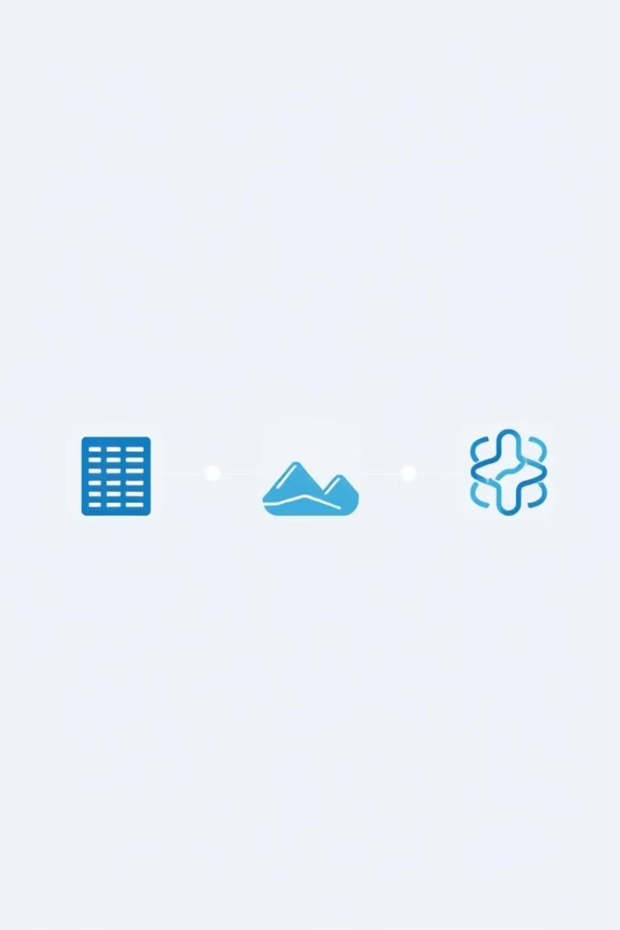
Points clés à retenir
Databricks
Delta Lake
Simplifie l'utilisation de Spark et accélère le développement de projets de données.
Assure la cohérence des données, la gestion des versions et supporte des requêtes avancées.
Folium
Rend la visualisation de données géospatiales facile et interactive pour une meilleure compréhension.

Slide 13
Merci..

